Slide 1
Проекты против пиратства
Грязнов А., руководитель 1С-Форус

Slide 2
Вступление
На данный момент проводится 2 проекта, направленных на «борьбу с пиратством», оба являются не завершенными:
«Антипиратский обзвон», целевая аудитория – ИТ-установщики (ремонт компьютеров, компьютерная помощь и т.п.), декабрь 2013 - апрель 2014;
«Юмор против пиратства», целевая аудитория – студенты ВУЗов, февраль 2014 - март 2014;
Менеджер проектов – Перевезенцева Мария, центр обучения партнеров 1С-Форус;
Решили поделиться идеями и промежуточными результатами…

Slide 3
«Антипиратский обзвон»: предпосылки
Рынок ИТ переживает определенный спад, особенно в условиях общего спада в экономике РФ;
Пиратство является одним из тормозов для развития, с которым можно и нужно бороться;
Наши партнеры, продвигающие лицензионное ПО, теряют клиентов из-за нелегальных установщиков;
Для дистрибьютора нелегальные установщики – это потенциальные партнеры;
Соответственно, дистрибьютор может совместить две задачи:
создание благоприятных условий для существующей партнерской сети;
развитие рынка через новых потенциальных партнеров;
Идея возникла после обсуждения наработок «методов борьбы с пиратством» с компанией Microsoft и согласована с 1С

Slide 4
Схема проекта «Антипиратский обзвон»
Поиск ИТ-установщиков
Информационно-образовательная работа с помощью обзвона
Повторный обзвон
Анализ результатов
Цель: повышение уровня информированности установщиков нелицензионного ПО о последствиях использования нелегальных продуктов и преимуществах продажи и установки лицензии

Slide 5
Данный проект еще не завершен, пройдены только первые два шага, это поиск контактов ИТ-установщиков и информационно-образовательная работа по телефону.

Slide 6
Шаг 1
Первым шагом «антипиратского обзвона» был поиск объявлений ИТ-установщиков в местных газетах, на досках бесплатных объявлений (Avito.ru), в 2ГИС, информация от партнеров, а также создание из них базы контактов.
Ключевые слова при поиске – «компьютерная помощь», «ремонт компьютеров».
Общая база – 100 контактов,
50 – Иркутск+Ангарск+Шелехов,
50 – Новосибирск

Slide 7
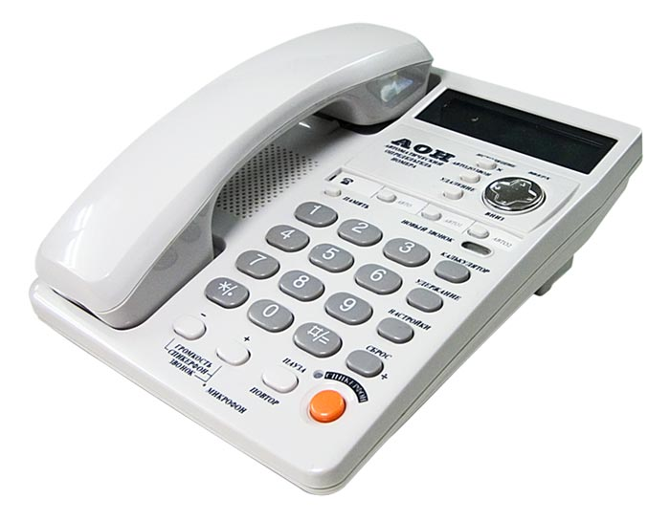
Шаг 2
Вторым шагом была работа по телефону по ранее подготовленному скрипту.
В результате произведенной работы было идентифицировано 69 (2/3) установщиков нелицензионного программного обеспечения.
Идентифицированные установщики были проинформированы о рисках и последствиях установки нелицензионного программного обеспечения.
Трубку не бросали, значит скрипт работает.
В Иркутске, Ангарске, Шелехове – обзвон осуществлен в декабре 2013.
В Новосибирске – февраль 2014

Slide 8
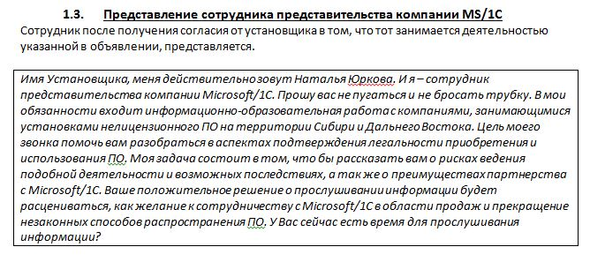
Notes:
Примеры скриптов, и таблица в которую была собрана вся информация после обзвона

Slide 9
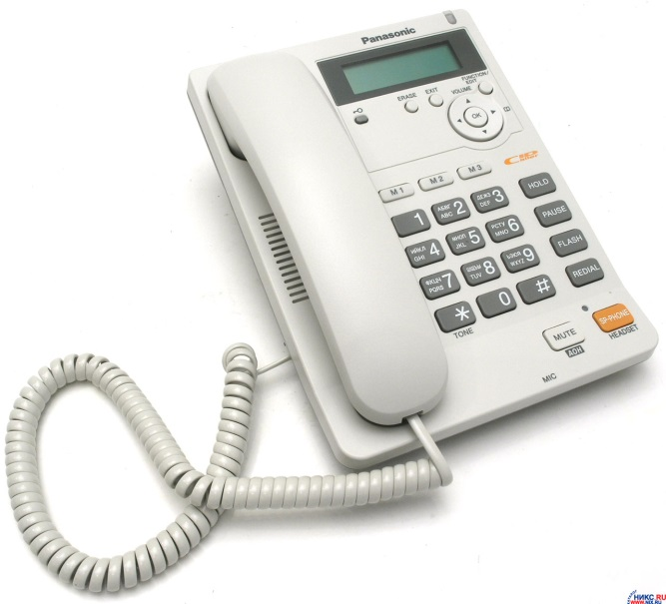
Шаг 3
Третьим шагом запланирован повторный дозвон до 69 установщиков нелицензионного программного обеспечения, которые были ранее идентифицированы.
Запланировано повторное информирование о рисках и предупреждение о последствиях установки нелицензионного программного обеспечения.
Также мы предложим упрощенный прайс-лист дилера согласно портфелю предложений установщика, и включение адреса электронной почты в информационную рассылку дистрибьютора.
Сроки – март-апрель 2014 г.

Slide 10
Шаг 4
Заключительным этапом будет анализ результатов проделанной работы с фиксацией выводов и передачей заинтересованных в совместной подготовке прайс-листа в Отдел по работе с партнерами региона.
Сроки – май 2014.

Slide 11
Общее количество идентифицированных установщиков нелицензионного и лицензионного ПО
В результате работы по телефону было идентифицировано 35 установщиков нелицензионного ПО. 31 установщик предложил установить лицензионное ПО. Остальные 34 предложили установить нелицензионное ПО, но после вопроса, а можете поставить лицензию, сказали, можем, но за дополнительную плату.

Slide 13
Выводы
Установщики нелегального ПО не однородные, в связи с этим необходимо проводить индивидуальную работу;
Для достижения эффективного результата в борьбе с «пиратством» в сфере ПО требуется регулярность;
Отметим положительное отношение партнеров к данного рода мероприятиям, поддержка с их стороны, в т.ч. готовность предоставления учебного класса для проведения очной работы;
Затраты на проведение данной активности минимальны в случае правильной организации;
По факту получения положительных результатов планируем повторять мероприятия, а также транслировать на другие регионы

Slide 14
Суть проекта «Юмор против пиратства»
Пропаганда использования лицензионного ПО среди студентов ВУЗов Иркутской и Томской области, Хабаровского и Забайкальского края и Республики Бурятия в формате анекдотов, фотожаб, открыток и т.п.
Подведение итогов ежегодно в праздник 1 апреля ☺

Slide 15
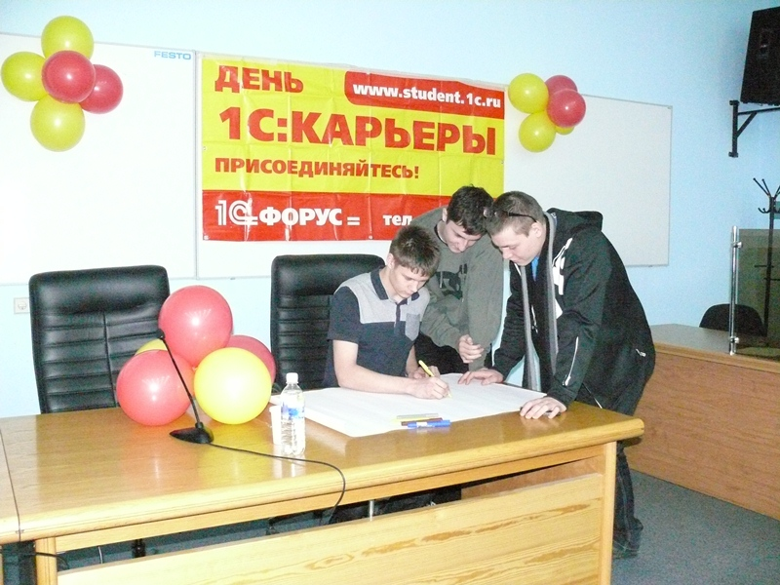
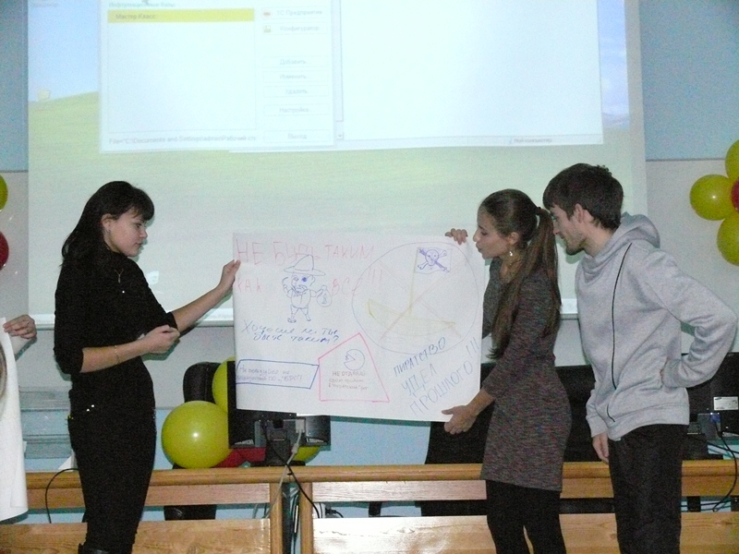
Идея проекта
Преподнести информацию о серьезной проблеме, как «пиратство», в формате более интересном и понятном для целевой аудитории.

Slide 16
Промежуточные результаты
Данный проект был реализован во время проведения «Дней 1С:Карьеры» в 2013 году в Иркутске, Улан-Удэ, Чите, Томске и Хабаровске;
Зачитан доклад о рисках распространения нелицензионного ПО и проведен конкурс «Юмор против пиратства». Победителям вручены призы;
Листовки находятся на студенческих информационных стендах. Свои работы студенты могут отправлять по почте, самые креативные получают памятные сувениры;
Проведение данного конкурса вызывает много положительных эмоций и делают доклад по антипиратству более интересным для студентов. Данный проект планируем перевести в ежегодную работу.

Slide 20
Спасибо за внимание!

